Slide 1
Energiapoliitika
Energiamajandus
Miks? Kas? Kuidas? …
Arvi Hamburg
21. a. EE, 10 a. avalikus teenistuses, 11.a. EG ja 10 a. akadeemilises elus
Riigikogu
15.oktoober 2021

Slide 2
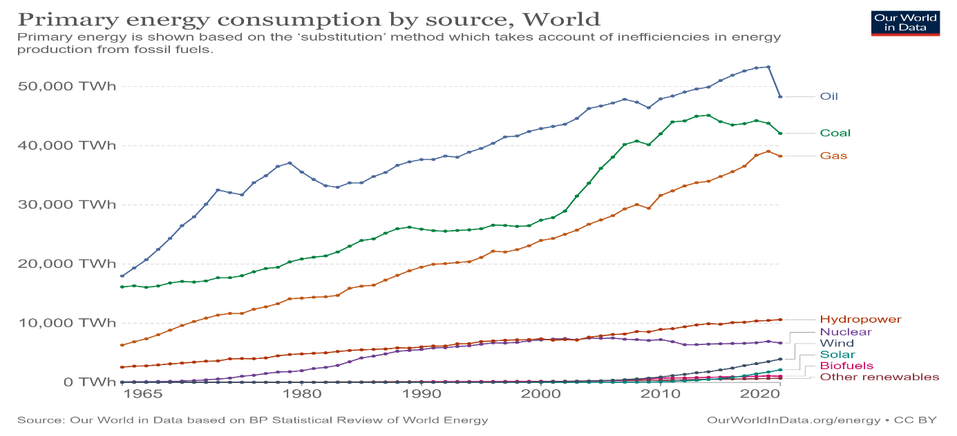
Taust
(IEA) hinnangul kasvas maailma primaarenergia tarve aastatel 1990-2018 keskmiselt 2,1 % aastas, fossiilkütuste osatähtsus 2020. aastal oli 83,8%

Slide 3
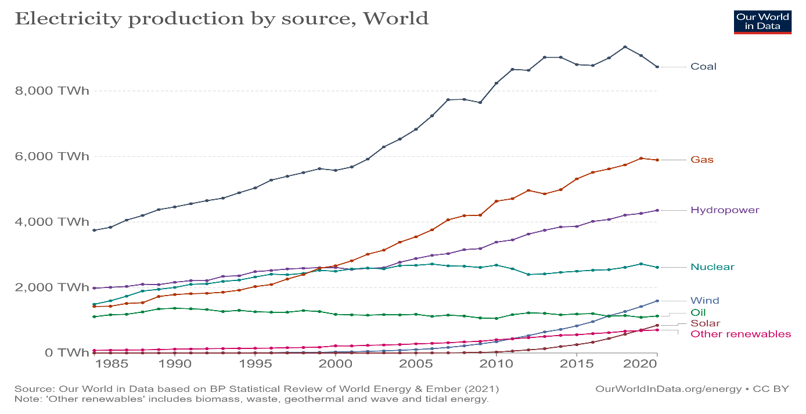
Fossiilkütuste osatähtsus elektritootmisel oli 2020. aastal 61% (sh. esikohal kivisüsi 33,8 %, järgnevad maagaas 22,8 % ja õli vaid 4,4 %). Mittefossiilsetest kütustest (39%) on suurima osakaaluga 16,8% hüdro-, järgnevad tuuma- 10,1 %, tuuleenergia 6,1 %, päikeseelektrijaamad 3,3 % ja muud biokütused 2,7% .

Slide 4
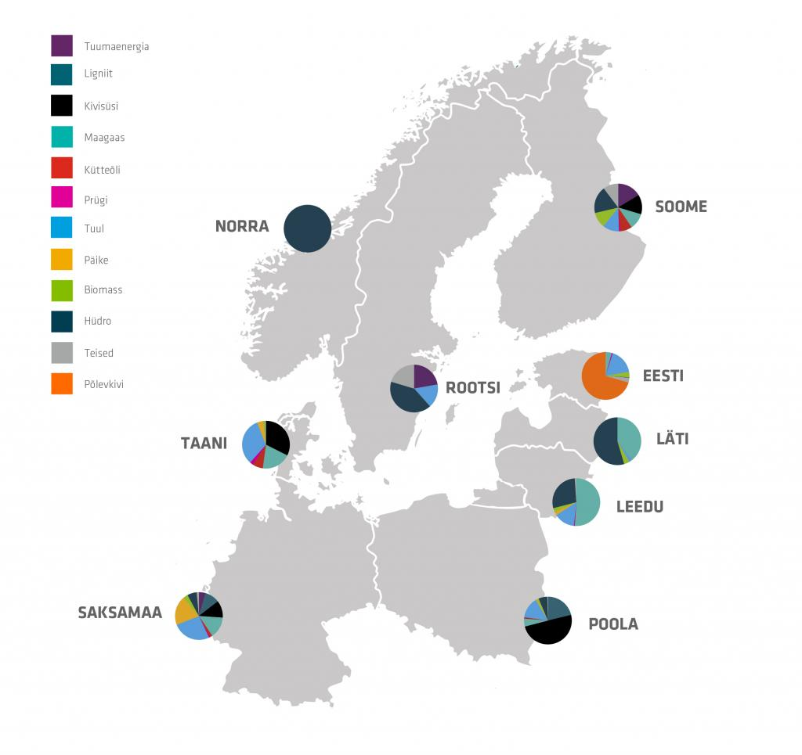
Balti mere riikide elektri tootmise struktuur

Slide 5
Meil täna
Eestis 2020. aasta elektri kogutoodangust moodustad taastuvelekter 50,6%, millest üle poole (55%) saadi biokütuste ja jäätmete põletamisel, tuulest 39,4 %, päikesest 5,6%. Riigisisest tarbimisest moodustas taastuvelekter 28%, mis koosnes 15,4% biomassi, 10,8% tuule- ja 1,6% päikeseenergiast.
Eesti 2018-2020 aasta elektribilanss
Toodang (GWh/a) |  |  |  |  |  |  | Tarbimine (GWh/a) |  |  | Bilanss (GWh/a) (tootmine-tarbimine)
Põlevkivist toodetud elekter |  | Taastuvatest energia allikatest |  | Kokku
2019 | 2020 | 2019 | 2020 | 2018 | 2019 | 2020 | 2018 | 2019 | 2020 | 2018 | 2019 | 2020
4216 69% | 2169 49% | 1946 | 2224 | 10388 | 6102 | 4398 | 8424 | 8223 | 7954 | 1964 | -2121 | -3556

Slide 6
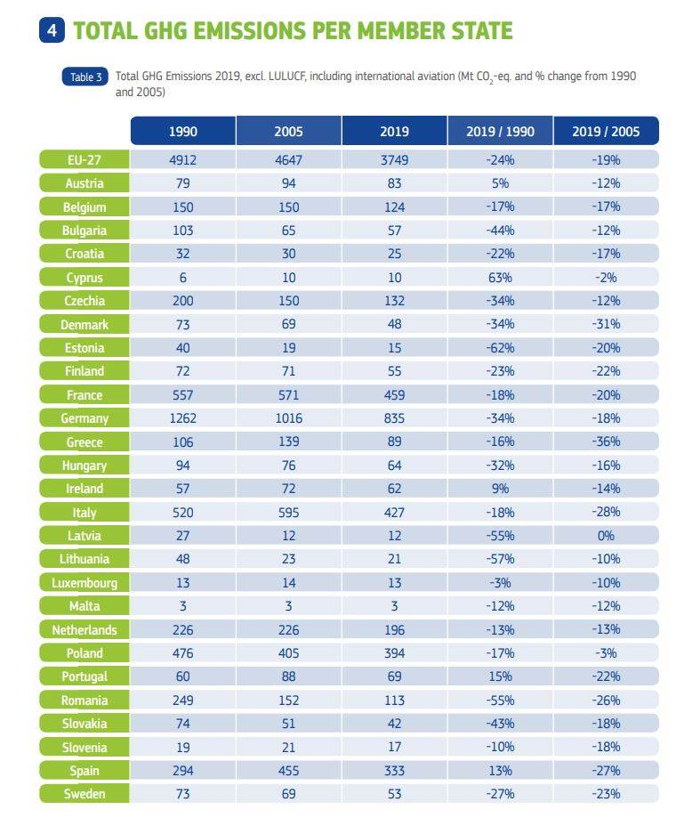
Kasvuhoonegaaside vähendamine
2020. aasta tulemus - 64,7 %

Slide 7
Elektri ja gaasi hinnad (EUR/MWh)
Elekter/ Maagaas
2020 2021
Maagaas
Gaspool TTF GET Baltic
Jaanuar 30,84 53,52 23,43
Veebruar 28,11 59,18 27,52
Märts 24,01 43,52 27,52
Aprill 23,69 43,60 24,67
Mai 25,02 48,42 26,57
Juuni 37,70 71,68 29,71
Juuli 30,10 83,78 35,14
August 40,90 87,03 40.05
September 39,59 15,14 122,40 47,52
Oktoober 37,65 16,19 117,52 58,00
Jaan-okt. 31,36 12,17 70,35 33,71
2016 14,0
2017 17,0
2018 21,0 22,0
2019 15,4 15,3
2020 9,5 9,4 10,5
29,1 29,2 25,1
Prognoos EUR/MWh okt 65, nov. 130
dets, jaanuar, veebruar 140
Märt, aprill langus, mais taastud 50

Slide 8
Elektri lõpptarbija hinnavõrdlus sept. 2020/2021
 | Elektriküttega eramu 1500kWh/kuus |  | Kaugküttega 2-3 toaline korter 300 kWh/k
Lõpptarbija hinnakomponendid | 2020 | 2021 | 2020 | 2021
Elekter | 60 34% (3,959) | 183 57% (12,2) | 12,9 33% | 36,0 56%
Võrguteenus | 67 39% | 67 21% | 13,5 38% | 13,5 21%
Taastuvenergia tasu | 17 10 % | 17 5% | 3,9 11% | 3,9 6,0%
Aktsiis | 1,5 1,0% | 1,5 0,4% | 0,3 0,8% | 0,3 0,5%
Käibemaks | 29 17% | 54 16% | 5,9 17% | 10,7 16%
KOKKU (EUR) | 174 | 322 1,85x | 35,5 | 63,4 1,8x

Slide 9
Hinnatõusu põhjused
Taastuvate energiaallikate elektritoodangu kõikumiste kompenseerimine gaasijaamadega;
Söe ja tuumajaamade sulgemine, sealt maagaasi nõudluse suurenemine hinnatõus;
CO₂ enam kui kahekordne hinnatõus, tasuta kvoot väheneb;
CO2 kauplevad ka finantsinvestorid mitte ainult tootjad;
Põhjamaade madal hüdroressursside tase -21TWh, vähene tuulepotentsiaal;
Eelmine külm talv ja soe suvi Euroopas. Gaasivarud väikesed ja nüüd Euroopa nõudlus ületab pakkumise.

Slide 10
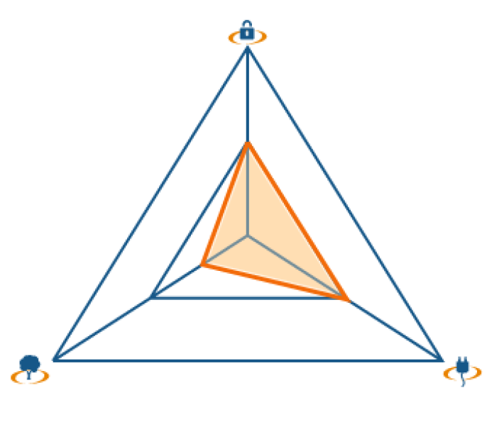
Tasakaal energeetikas –WEC Trilemma (Eesti seis)
1. Tasakaalu rikkumine
2. Käsimajanduslike otsustega turu juhtimine

Slide 11
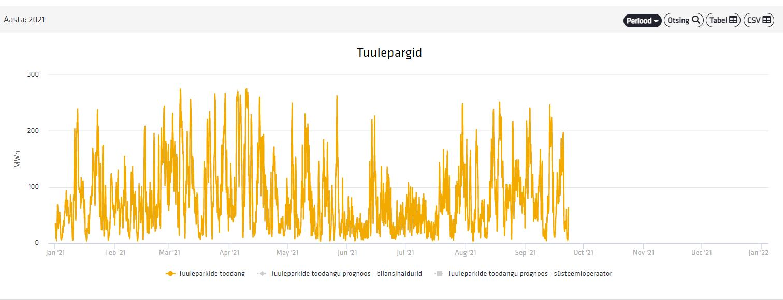
Tuuleenergia toodang 2021

Slide 12
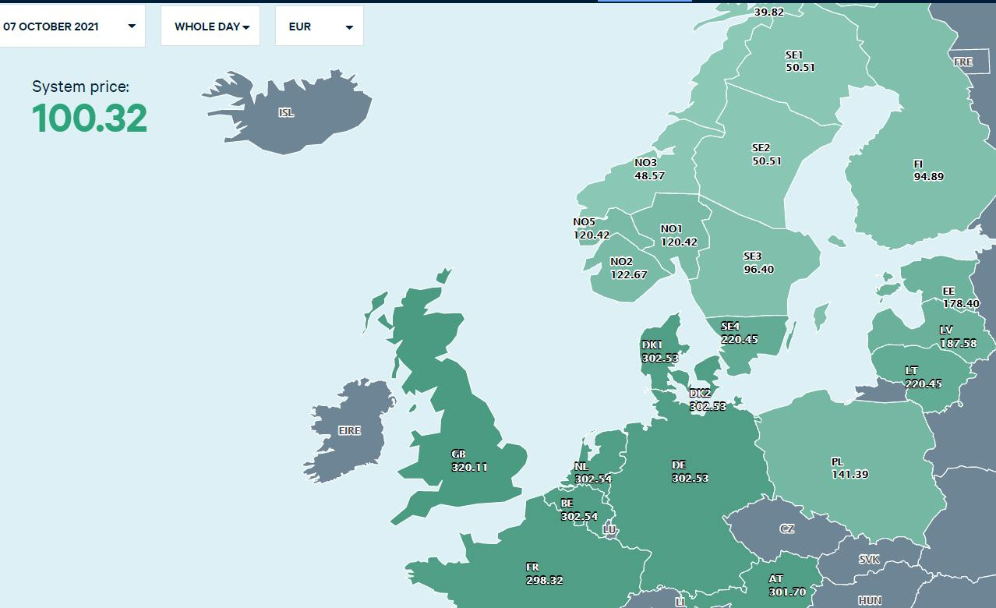
Elektrituru hinnapiirkonnad

Slide 13
Taastuvate energiaallikate toetused
Tarbijad on taastuvenergia eest maksnud alates 2007. aastast;
Taastuvenergia toetus 2007-2020 on tõusnud üle 7 korra
(2007- 1,39 €/MWh; 2020 -11,3 €/MWh);
Taastuvenergia tasu osakaal tarbija elektriarvel 7%;
2021 tuuleparkide võimsus 330MW; 2021. a keskmnine koormustegur 24,5%. 100-24,5=75,5% ajast peab andma toodangu juhitav, iga ilmaga varustuskindlust tagav ning pikas perspektiivis kliimaneutraalne tootmisallikas. (https://dashboard.elering.ee/et)
90,1 miljonit eurot ja tõhusa koostootmise režiimil toodetud elektrienergia 3,9 miljonit eurot. Toetuste summale lisandub eelmise perioodi toetuste administreerimise kulu 0,77 miljonit eurot ning intressikulu.
Taastuvenergia toetuse summa aastas ca 100 milj, 32% tuuleenergia, 47% biomassist ja biogaasist toodetud elektrienergia toetamiseks, 18% päikeseenergiast ja ülejäänu hüdroenergiast toodetud elektrienergia toetusteks.

Slide 14
Kuidas tulevik ?
Eesti elektrisüsteemis tootmisvõimsused aastal 2020 ja 2031 ning elektribilanss
Ressurss/ Elektrijaama tüüp | Võimsused (MW)
 | Aastal 2020 |  | Aastal 2031
 | Ülesseatud | Töövõimsus
Põlevkivil | 2037 | 1364 | 360
Taastuvenergia (tuul, päike, hüdro) | 465 | 4 | 4*
Avalikku elektrivõrku tootvad koostootmisjaamad (CHP) | 209 | 200 | 200**
Tööstuse elektrijaamad | 80 | 60 | 60**
Avariijaam | 250 | 150 | 150**
KOKKU | 3041 | 1779 | 778
Maksimaalne tarbimisvõimsus (MW) | 1564 |  | 1690
VÕIMSUSBILANSS (MW) | +215 |  | -912
Tarbimine (GWh) | 8700 |  | 9500

Slide 15
Globaalsed probleemid
Fossiilkütustest vabanemine pole reaale (riided, loomapidamine suurfarmides;
Energiasisendid ei ole piisavad, et süsteemi üleval hoida- tarbime liiga palju;
Üleilmastumine, linnastumine ja digitaliseerimine muudab „pehme maandumise“ võimatuks- me suudame toimida vaid suures süsteemis;
SKP lahtisidumine energiatarvest pole seni olnud võimalik;
Logistika ressursikulu;
Energia(elektri) tarbimine suureneb (salvestus, el transport, serveripargid);
Väärtuslike metallide varu, utiliseerimine või ringmajandusse suunamine;
Uuteks nimetatud tehnoloogiad on pea kõik üle-eelmisest sajandist, nende kasutame määrab maj. kaalutus;
En. sisendite puudujääk võib tekitada riikidevahelisi konflikte ja sisepingeid;

Slide 16
Tulevik
Küsimus väärtushinnangutes- kas tahame kaotada mugavuses
Energiasõltuvus (Eesti oli 2%, EL 57%),
Peame ise baasvõimsust tootma, peame säilitama elektrituru omatoodetud elektrile. Kas usume, et naabrid meie eest muretsevad;
Taastuvate energiaallikate – eluring, maakasutus (päike , tuul);
Põlevkivitööstuse kaasproduktid ringmajandusse (tuhk tsemenditööstusesse);
Reguleeritava võimsuse suurus määrab taastuvenergia võrku suunamise määra;
PK terviklik kompleks toimib Eestis tooraine ja teadmiste baasil;
Primaarenergia mix ja süsiniku püüdmine, utiliseerimise või/ja salvestamisega ning kasutamine.
Energiakandjate hinnad stabiliseeruvad 1,5-2 x kõrgemale tasemel?

Slide 17
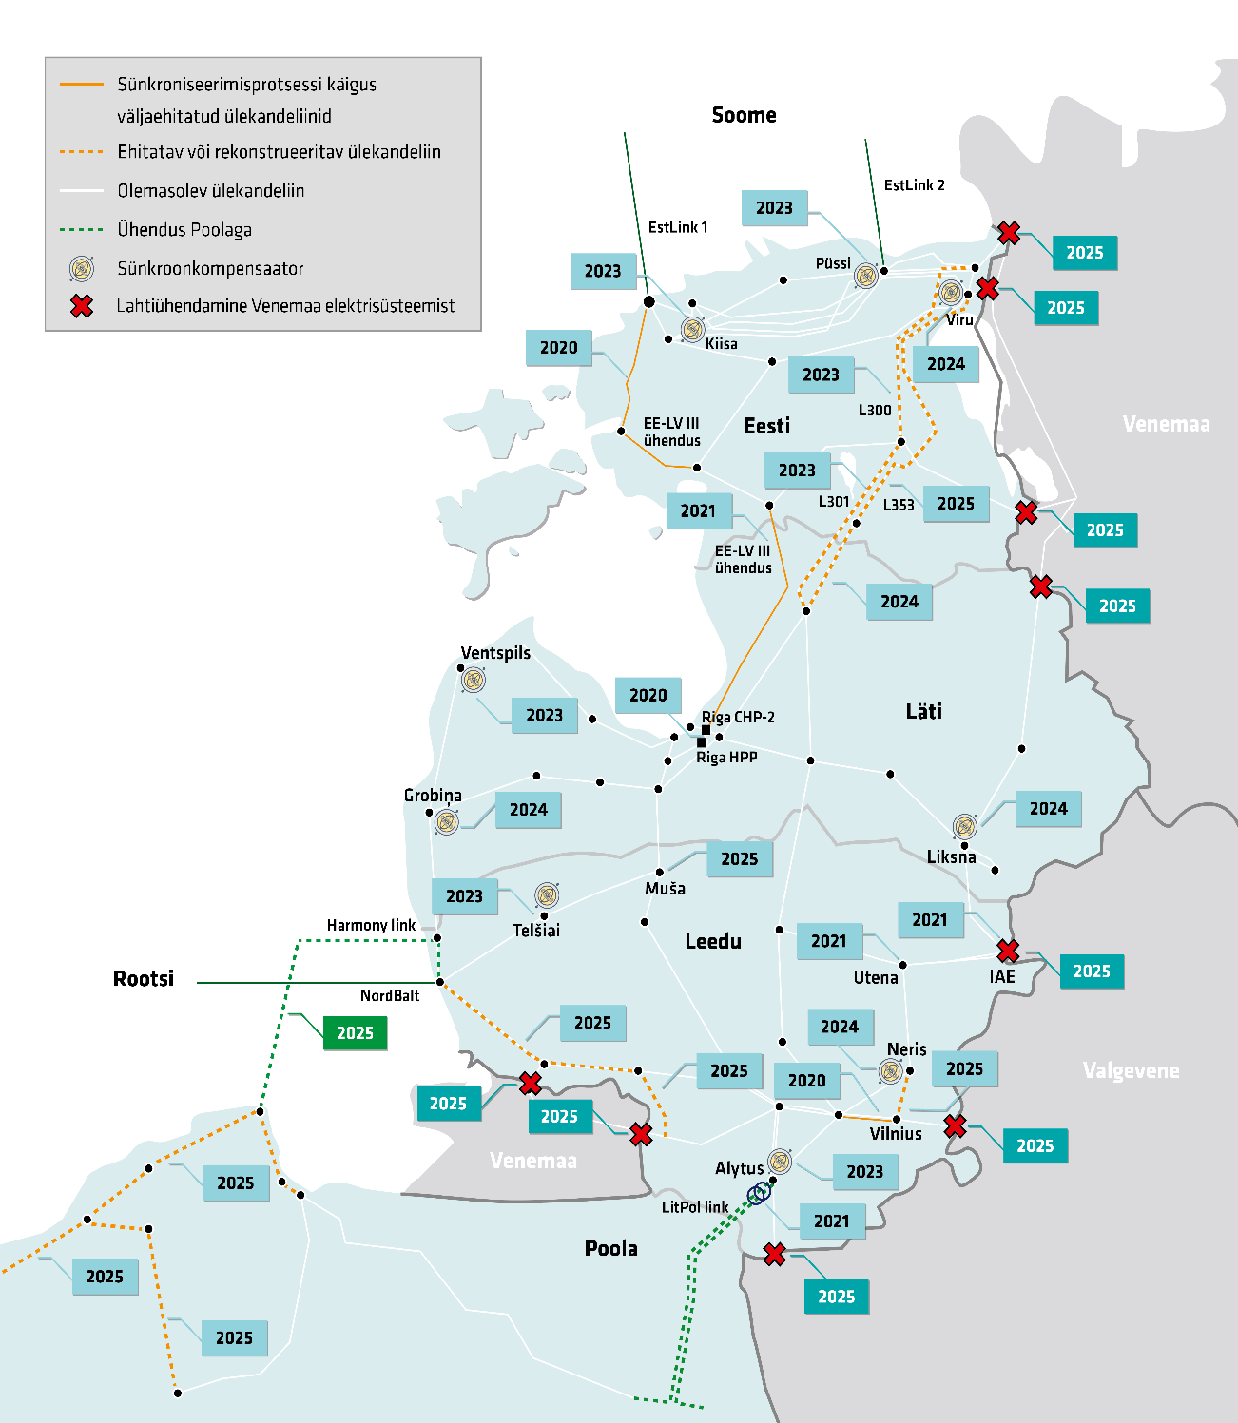
4 D väljakutse
Sünkroonala vahetus
Desünkroniseerimine
Dekarboniseerimine
Detsentraliseerimine
Digitaliseerimine

Slide 18
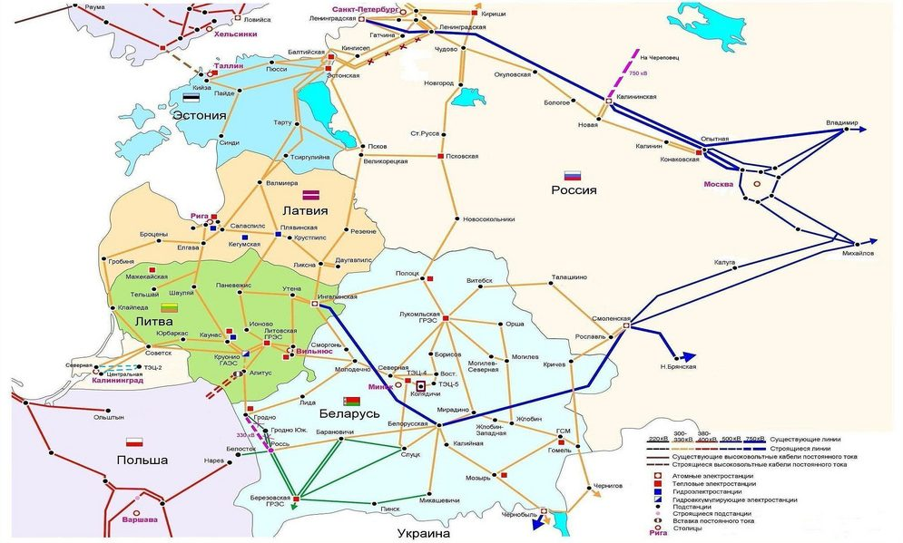
Desünkroni seerimine

Slide 19
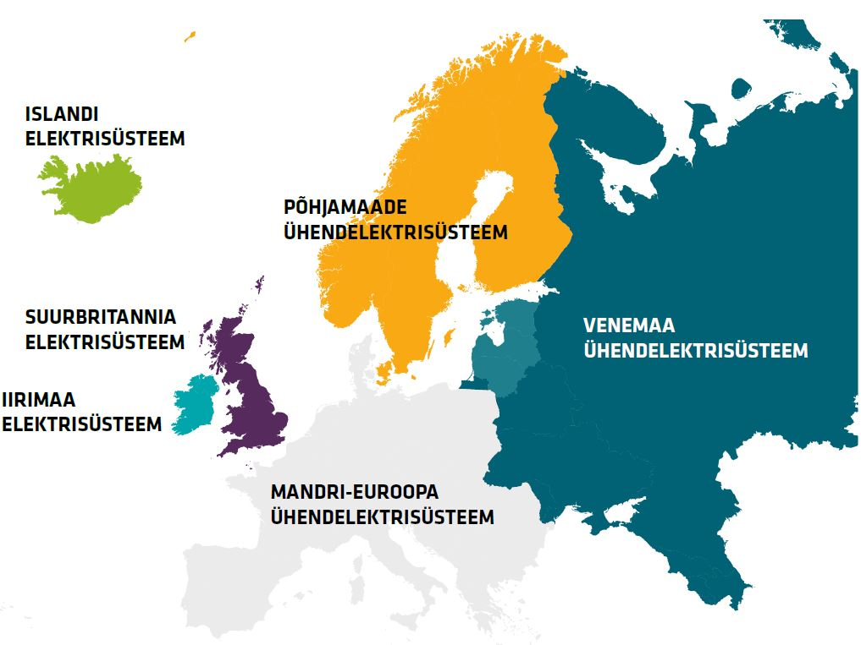

Slide 20
Soovitused gaasi- ja elektrihinna leevendamiseks (siseriiklik)
Maksupoliitika - mitte nõuda tarbijalt taastuvenergia tasu, kompenseerida see taastuvenergia tootjatele riigieelarvest ülelaekunud CO₂ tasu arvelt, - vähendada ajutiselt elektri, maagaasi ja kaugkütte käibemakasu 9%-le, peamine kompensatsioon hinnatõusust tuleneva suurenenud km summaga, - aktsiismaksu hoidmine miinimumil
2. Vaadata üle põlevkivienergeetika sulgemisotsus, tagades vajalikud investeeringud põlevkivitööstuse olemasolevate seadmete töövõime säilitamiseks ja tehnoloogia uuendamiseks - uute, süsinikuvabade juhitavate võimsuste turukõlbulikkuseni säilitada vähemalt 1000 MW põlevkivivõimsust elektrisüsteemi bilansi tagamiseks. Eesti Energia ainuaktsionäri 05.11.2019. suunise kohaselt peab ettevõte vähemalt 2023. aasta lõpuni tagama enda tootmisportfellis 1000 MW juhitava elektritootmisvõimsuse olemasolu, - õiglase ülemineku mehhanismi 350 on ebapiisav summa ja lühike aeg 2021-2027;

Slide 21
(2)
3. Fokusseerida energiamajanduse T&A ja koolitusse;
4. Analüüsida võrgutasude põhjendatust sh investeeringute ajastamist, diferentserida võrgutasu tootmise iseloomule vastavaks;
5. Algatada elektrituruseaduse muutmine soodustamaks energiaühistute, kogukonna energiaettevõtete asutamist ja toimimist;
6.Oluliselt suurendada KREDEX-i toetusi ja lihtsustada toetusmehhanisme elamufondi sh. eramute energiatõhususe suurendamiseks ning lokaalse energiatootmise edendamiseks;
7. Töötada välja vähekindlustatud majapidamistele kompensatsioonimehhanismid, mis aitaks talveperioodil neil kallinevate energiahindadega toime tulla.
CO2 kvoodimüügist laekus 2013- 2020 eelarvesse 534 milj EUR

Slide 22
Pakutud ettepanekud
*1. EV Valitsus
Maagaasi ja elektri aktsiisi tähtajalise langetamisotsuse pikendamine aktsiis moodustas 2020. aasta elektri lõpptarbija hinnast kuni1%, 2021 a. 0,3-0,4%, maagaasil 7%;
Võrgutasude alandamine 50% võrra (Riiklik regulatsioon- Põhjendatud kuludel sh investeeringud võrgu arendusse, võrguettevõtjatel erinev)
Vähekindlustatud leibkondadele kompenseerimine (üks mitmest meetmest)
2. Käibemaksu langetamine
Langetada gaasi, elektri ja toasooja käibemaksu 20% 9-le allikas 1 planeeritust suurema (260-420 milj.) km laekumine eelarvesse, allikas 2 heitkaubanduse CO2 kõrgest kvoodihinnast ja kvoodi ostumahu suurenemisest täiendav laekumine riigieelarvesse va 120 milj. EUR
Eesmärk: kodutarjatele elekter, gaas ja toasoe kättesaadavaks ja ettevõtte konkurentsivõime

Slide 23
Pikaajalisemad meetmed koos partneritega EL liikmesriikidest -põhjused
Analüüsida ja moderniseerida heitkaubanduse kauplemissüsteemi leida võimalusi kauplemissüsteemi laiendamiseks ka väljaspool Euroopat, - piiritleda kauplemissüsteemis osalejad, vältida vahendajaid, - taotleda Euroopa Komisjonilt ajutiselt tasuta CO₂ lisakvooti;
Energiapoliitika kujundamisel -hinnata meetmete ja tehnoloogiate mõju terviklikku elutsükli süsiniku jalajälge, -võimalike riskide maandamiseks kavandada võimalikult lai energiaportfell, - riskide maandamiseks fikseerida EL solidaarse tegutsemise printsiibid.
Panustada tehnoloogiate arendusse - süsiniku püüdmine ja kasutamine, - salvestustehnoloogiate arendamine, - tootmise jääk- ja kõrvalsaaduste ringmajandus, - tarbimise juhtimine
Sotsiaalse kliimafondi (Fit For 55%“) loomine ja kasutamine. Koos riigipoolse kaasrahastusega oleks fondi kaudu kasutatav toetuse maht kokku ca 414 miljonit

Slide 24
Mõttekohad
Varustuskindlus:
EL suund- varustuskindlus tuleb saavutada vaba konkurentsi tingimustes -riikidele varustuskindluse norm. Riigi võimsusmehhanismi loomiseks on vaja Euroopa Komisjoni luba. Loa andmisel ENTSO-E hindab riigi varustuskindlust eeskätt silmas pidades iga-aastase üle-euroopalise ressursipiisavuse analüüsi tulemusi ja selle vastavust riiklikule varustuskindluse normile. Ülekandevõimsused suudavad katta tootmisvõimsuste puudujäägi, seega on Eesti elektrisüsteemi varustuskindlus importvõimekust arvestades kaetud kuni 2030. aastani

Slide 25
Poliitika T&I A&E strateegia
Suur tänu Teie aja eest!

